Slide 1
Flask-Security
공개소프트웨어 실무 5조
Notes:
안녕하십니까 5조 발표를 맡은 엄상현입니다.

Slide 2
CONTENTS
Step.01
Step.02
Step.03
Step.04
Q&A
Flask-Secrity
소개
라이브러리
분석
추가기능
ㅂ
Notes:
목차는 플라스크 시큐리티 소개 라이브러리 분석 추가기능 순입니다.

Slide 3
Flask-Security
Step.01
파이썬 웹프레임 워크인 Flask의 확장기능으로써
웹어플리케이션에 기본보안 및 인증기능을
쉽고 빠르게 추가하기 위한 보안 모듈
< 주 요 기 능 >
세션기반인증
역할관리
암호해싱
토큰기반인증

Slide 4
Flask-Security
A
Flask-Login
Flask-WTF
D
D
로그인 관련 기능 패키지
WTForm 지원패키지
E
A
B
Flask-Mail
itsdangerous
E
메일전송 관련 기능 패키지
F
웹통신 관련 보안 패키지
B
C
C
Flask-Principle
Passlib
F
사용자 인증 패키지
암호 해싱 패키지
Notes:
6가지 라이브러리가 통합되어 플라스크 시큐리티가 구성되는데 패키지의 주요 모듈 중심으로 설명하겠습니다. 그리고 그에 따른 활용 사례를 보여드리겠습니다.

Slide 5
Flask-Login
Step.02
Flask에 대한 사용자 세션 관리를 제공합니다.
Flask-Login은 Flask에 대한 사용자 세션 관리를 제공합니다. 오랜 시간 동안 로그인, 로그 아웃 및 사용자 세션 기억에 대한 일반적인 작업을 처리합니다.
다음 3가지 클래스를 통하여 주요기능구현
LoginManager
LoginRequiredMixin
UserMixin
Notes:
일반적인 웹사이트 로그인 할 때 필요한 기능이 있습니다.

Slide 6
LoginManager
Step.02
로그인에 사용된 설정을 저장하는데 사용
Ex)
def user_loader(self, callback)
세션에서 사용자를 다시 로드하기 위한 콜백을 설정. 설정한 함수는 유저 ID를 받고 유저 객체를 반환 유저가 존재하지 않으면 `None` 반환합니다
def unauthorized(self)
사용자가 로그인해야 할 때 호출됩니다. 만약 당신이 `unauthorized_handler`에 콜백을 등록하면, 그것은 호출될 것입니다. 그렇지 않으면 다음 작업이 수행됩니다.
- 사용자에게 `login_message`를 플래시합니다.
- 사용자를 `login_view`로 리디렉션합니다.(그들이 접근하려던 페이지는 "다음" 쿼리 문자열 변수로 전달될 것입니다. 그래서 당신은 만약 그 홈페이지 대신에 거기에 리디렉션 할 수 있습니다.)
`login_view`가 정의되지 않으면 401(무허가) 오류가 발생합니다. 이 값은 보기 또는 `fresh_login_required`에서 반환해야 합니다. 그렇지 않으면 리디렉션에 아무런 영향이 없습니다.
Notes:
로그인 하는 것은 자물쇠를 푸는 것과 비슷합니다.
로그인을 자물쇠에 비유하면 자물쇠에 자체에 대한 클래스입니다.
대부분의 메서드가 우리가 상식선에서 이해할 수 있는 메서드들입니다.
사용자를 추가한다거나 로그인할때 해당 사용자가 제대로 된 키를 가지고 있는지 확인하여 잘 못된 키를 가지고 있으면 허가를 하지 않는
그러한 기능들을 가지고 있습니다.

Slide 7
LoginManager
Step.02
def needs_refresh(self)
사용자가 로그인시에 호출되며. 세션이 오래됐기 때문에 재 인증할 필요시 사용. `needs_refresh_handler`로 콜백할 때 그것은 호출됩니다. 그렇지 않으면 그것은 다음 액션을 취합니다.
-`needs_refresh_message`를 사용자에게 플래시합니다.
-`refresh_view`로 사용자를 리디렉션합니다. (그들이 액세스하려고 했던 페이지는 "다음" 쿼리 문자열 변수로 전달되므로 홈페이지 대신 해당 페이지를 리디렉션할 수 있습니다.)
`refresh_view`가 정의 되지 않았다면 403에러를 발생시킵니다.
이것은 뷰또는 before/after_request함수에서 반환됩니다. 그렇지 않으면 리디렉션은 효과가 없습니다
Notes:
needs_refresh는 새로고침을 할때 어떤 액션을 취할지 알려주는 메서드입니다.

Slide 8
LoginRequiredMixin
Step.02
로그인 매니저 클래스가 클래스기반 뷰를 통하여 로그인할 때 필요한 것들 을 표시할 메서드들을 제공합니다.
메서드들은 로그인 매니저 클래스가 필요로 하는 필드들을
웹브라우저로부터 제공받는 역할을 한다.
Ex) def dispatch_request(self, *args, **kwargs)
Notes:
MIXIN클래스는 다중상속을 할 때 필요없는 기능들을 상속받는 것을 방지하기 위한것입니다.
이 클래스도 앞의 로그인매니저 클래스가 상속받습니다,
클래스에서는 로그인시 필요한 기능들이 구현된 클래스입니다.
예시에 있는 디스패치 리퀘스트 메서드는 로그인매니저 자체의 리퀘스트를 보내는 기능을 합니다.

Slide 9
UserMixin
Step.02
Flask-Login의 유저 객체가 보유할 것으로 예상하는 메소드에 대한 기본구현을 제공합니다.
ex)
def is_active(self)
활성된 사용자인 경우 `True` 반환하는 메소드
is_authenticated(self)
사용자가 인증된 경우 즉 유효한 증명을
제공한 경우 `True` 반환하는 메소드
def __eq__(self, other)
`get_id`를 사용하여 두 개의 `UserMixin` 객체가 동일한지 확인하는 메소드
Notes:
유저 클래스가 가질 수 있는 기능에 대해 기본기능을 구현을 한 클래스 입니다.
예를 들면 사용자가 활성화 되어있는지 알려주는 is_active 인증된 사용자를 알려주는 is_authenticated(self) 메서드 등이있습니다.

Slide 10
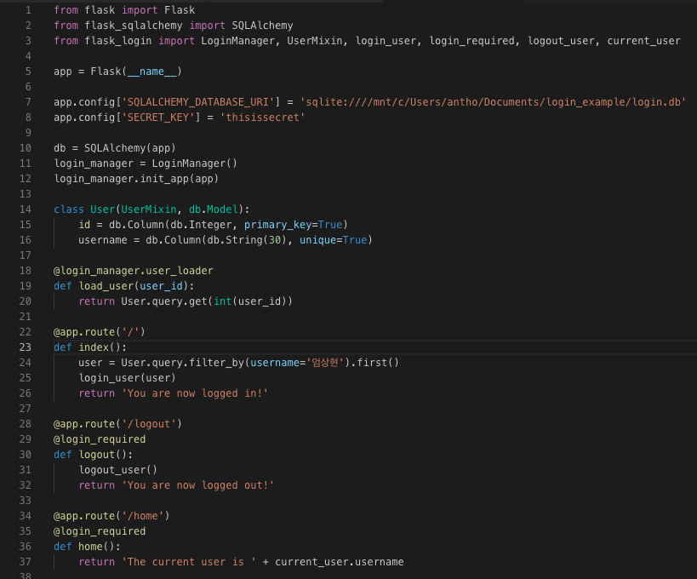
라이브러리 활용
Step.02

Slide 11
라이브러리 활용
Step.02
db = SQLAlchemy(app) # DB를 받아온다
login_manager = LoginManager() # 로그인매니저 생성
login_manager.init_app(app)
class User(UserMixin, db.Model): # 사용자 객체 정의
id = db.Column(db.Integer, primary_key=True)
username = db.Column(db.String(30), unique=True)
@login_manager.user_loader
def load_user(user_id):
return User.query.get(int(user_id)) # 사용자 객체의 디비를 통해 사용자생성
@app.route('/')
def index():
user = User.query.filter_by(username='엄상현').first()
login_user(user) #이때 유저가 없으면 예외가 발생함
return 'You are now logged in!'
Notes:
디비에 먼저 사용자 정보를 넣어두고 실행하였습니다.
로그인 매니져를 생성하고 현재 앱에 대해서 실행을 하였습니다.
유저클래스를 정의하고 파라메터로 UserMixin 와 디비를 받습니다.
이를 통하여

Slide 12
Flask-Mail
Step.02
플라스크 메일은 SMTP를 설정하기 위한
인터페이스를 제공합니다.
플라스크 웹 어플리케이션의 사용자
시점 및 스크립트에서 이메일을 보낼 수 있습니다.
Message
Mail
Attachment
Notes:
SMTP simple mail transfer protocal 간단하게 메일 보낼 수 있는 프로토콜입니다. 기본 포트 번호가 25번입니다.

Slide 13
Flask-Mail
Step.02
Class Message
메세지를 만드는 def_message(self)가 있고 잘못된 부분이있는지 검사하는has_bad_headers(self), 메시지를 확인하고 전송하는 send(self, connection), 수
신인을 추가하는 add_recipient(self, recipient) 함수 등이 있다
Class Connection
호스트와 연결을 하는 클래스이다. 포함된 다른 함수로는 configure_host(self), 메시지를 확인하고보내는send(self, message, envelope_from=None)가 있다.
Class Mail(_MailMixin)
이메일 통신을 관리하는 클래스이며 이메일 통신에 관련된 정보들을
가지고 있다. Ex ) 서버ip, 포트, 사용자이름, 비밀번호 등등
Notes:
메세지 객체에서는 메세지를 생성하고 커넥션 클래스와 메일 클래스를 통하여 메일이 전송됩니다.
메일 클래스에는 필드값만 있고 나머지 기능 메서드는 MIXIN클래스로 부터 상속받습니다.

Slide 14
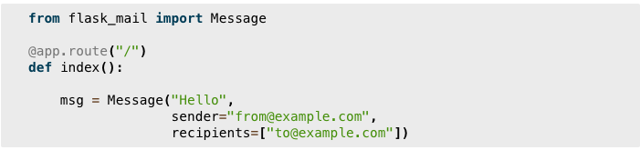
Flask-Mail 으로 메일보내기
Step.02
메세지 객체 생성
2. 메세지에 내용을 추가
3. 메일 객체를 통한 메세지 전송

Slide 15
Flask-Mail 으로 메일보내기
Step.02
4. 파일 첨부하기
파일명은 ASCII 코드 내의 문자를 써야함!
Notes:
구현된 대부분의 기능의 email 패키지의 기능들을 사용합니다.

Slide 16
Flask-Principle
Step.02
사용자의 권한을 관리하는 모듈로써 3가지 주요 클래스로 구현
Identity
Needs
Permission
Notes:
Identity는 사용자를 나타내며 각 요청에 대해 다양한 위치 (예 : 세션)에서 저장 /로드됩니다.
여기에는 사용자가 가지고있는 액세스 권한이 들어 있습니다
퍼미션 클래스는 자원에 대한 요구사항의 집합이고 자원에 접근할 수 있는지 알려준다.
퍼미션 클래스가 인증제공자 역할을 하고 아이덴티 클래스에서 사용자 정보제공자 역할을 합니다.
니즈클래스에서는 사용자가 사용할 수 있는 권한을 가지고 있습니다.
사용자가 할 수 있는 권한이 두가지로 나눠지는데
역할권한 예를 들면 리눅스의 root, //액션 권한 예를 들면 게시판에 글쓰기 같은

Slide 17
Flask-Principle
Step.02
Notes:
그림으로 설명하면 이런식으로 됩니다.
아이덴티 컨텍스트는 니즈 클래스에 까지 다이렉트로 접근을 하게만들어주는 클래스 입니다.

Slide 18
itsdangerous
Step.02
신뢰할 수 없는 환경에 데이터를 보내야 할 때 암호화를 통하여
Itsdangerous패키지를 사용함으로써 데이터의 무결성을 지킨다.
이를 위해 암호의 일종인 서명(Signature)을 이용한다.
해쉬 알고리즘을 통해 암호를 강력하게 만들기 위해 Salt라는
기술이 적용되었다.
Signing Interface
Serialization
JSON Web Signatures

Slide 19
Signer
Step.02
signer 클래스에서 기본적으로 유효한 서명을 부여하는 역할을 한다.
서명을 부여하는 순서는 다음과 같다. derive_key메서드를 통하여
해쉬알고리즘의 안전성을 위하여 Secertkey을 먼저 생성한다.
키를 생성한 후에 서명을 생성하게 되는데 이때 사용하는 메서드는 get_signature이다.
이후에 해당값에 서명을 붙여서 리턴한다 이때는 따로 예외처리하지 않는다.
서명을 추가한 후 서명의 유효성을 판별하기 위해서 verify_signature
메서드를 사용할 수 있다.
이미 서명을 포함하고 있는 값의 서명을 없애기 위해서 unsign메서드를 이용한다. 이때 서명의 key가 없으면 BadSignature가 발생한다.
Notes:
예제 코드를 보면서 설명 하겠습니다.

Slide 20


Signer
Step.02
Notes:
사이너 모듈을 만들면서 secret_key를 지정합니다.그리고 사인함수를 이용하여 마이스트링 뒤에 서명을 붙입니다.

Slide 21
Signature with TimeStamp
Step.02
TimestampSigner 클래스에서는 시스템의 시간을 get_timestamp 메서드를
통하여 정수형 데이터로 받은다음 timestamp_to_datetime을 통하여
시간객체로 만든다. sign 메서드를 통해여 시간값을 포함한 sign을 만들어
해당 값에 붙인다. unsign 메서드는 해당 값의 sign을 해제하는 기능이
구현되어 있다. sign이 없으면 BadTimeSignature 객체에 timestamp missing 문자열을 포함하여 반환한다. sign 손상되어 있을 경우에는
BadTimeSignature 에 sign_error을 포함하여 반환한다. sign이 있지만
그 값이 손상되어 있을때 Malformed timestamp문자열을 포함시킨 후
BadTimeSignature를 발생시킨다. 또한 max_age보다 더 오래된 서명일
경우에는 SignatureExpired를 발생시킨다. 이때 확인 단위는 초단위이다.

Slide 22
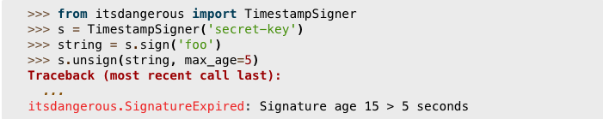
Signature with TimeStamp
Step.02
Notes:
서명을 인증하는 조건중에 시간을 추가한것입니다.

Slide 23

Serialization
Step.02
직렬화란 데이터의 구조와 오브젝트 상태를 동일하게 하여 다른 환경에 저장하고 재구성할 수 있게하는 바이트포맷으로 변환하는 것이다.
Notes:
json형식이나 딕셔너리 형식의 데이터

Slide 24
JWS (JSON Web Signature)
Step.02
문자열 값을 jws값으로 변환하는 모듈이다. jws는 제이슨 형식의 웹서명이다.
이는 기계가 읽을 수 있는 형식으로 정보의 무결성을 보장하는 방법으로
서명한 이후에 정보가 변경되지 않았다는 것을 보장한다.
기존의 서명을 json형식으로 바꾸어 직렬화 까지 하는 기능이 구현된
JSONWebSignatureSerializer는 HS512 알고리즘을 통하여 서명을 생산한다.
데이터를 직렬화 과정에서 ‘ . ’ 가 발견되지 않으면 예외를 발생시킨다.
다음으로 헤더를 만든 후에 해당 정보를 load한다.

Slide 25
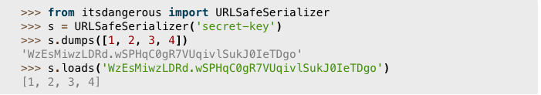
JWS(JSON Web Signature)
Step.02

Slide 26
Salt
Step.02
소금이라고 불리는 무작위 문자열을 비밀번호를 해싱하기 전에 붙여서
해쉬 값을 무작위로 만들 수 있다.
같은 비밀번호인데도 결과로 생성된 해시값은 매번 다르다.
인증을 진행할 때 비밀번호가 동일한지 확인을 하기 위해서는
소금값이 필요 한데 이 값은 보통 사용자 계정을 저장하는
데이터베이스에 비밀번호 해쉬값과 같이 있거나
해쉬값으로 변환 되어 저장하고 있다.
Notes:
대부분의 암호는 해쉬알고리즘을 통하여 해독이 가능하다.

Slide 27
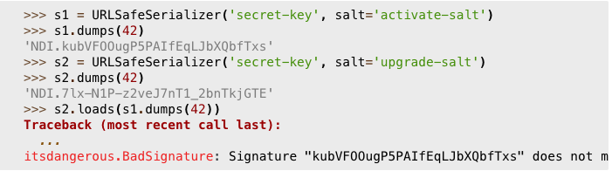
Salt
Step.02

Slide 28
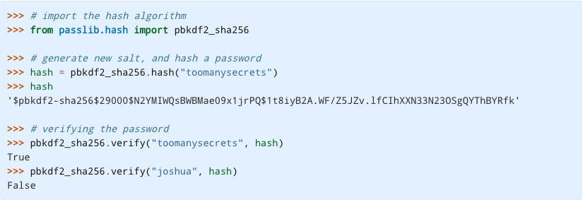
Passlib
Step.02
암호화 모듈로써 많은 방법의 해싱 알고리즘 제공
암호 해독을 위한 메서드 구현
(itsdangerous의 모태가 되는 라이브러리)

Slide 29
Passlib
Step.02
passlib.hash.bcrypt - BCrypt
passlib.hash.sha256_crypt - SHA-256 암호문
passlib.hash.sha512_crypt - SHA-512 Crypt
passlib.hash.unix_disabled - Unix 사용 불능 계정 도우미
passlib.hash.bsd_nthash - FreeBSD의 nthash 다이제스트의 MCF 호환 인코딩
passlib.hash.md5_crypt - MD5 암호문
passlib.hash.sha1_crypt - SHA-1 암호문
passlib.hash.sun_md5_crypt - Sun MD5 암호문
passlib.hash.des_crypt - DES Crypt
passlib.hash.bsdi_crypt - BSDi 암호문
passlib.hash.bigcrypt - BigCrypt
passlib.hash.crypt16 - Crypt16
passlib.hash.argon2 - Argon2
passlib.hash.bcrypt_sha256 - BCrypt + SHA256
passlib.hash.phpass - PHPass의 휴대용 해시
passlib.hash.pbkdf2_ digest - 일반 PBKDF2 해시
passlib.hash.scram - SCRAM 해시
passlib.hash.scrypt - SCrypt
passlib.hash.apr_md5_crypt - 아파치의 MD5-Crypt 변종
passlib.hash.cta_pbkdf2_sha1 - Cryptacular의 PBKDF2 해시
passlib.hash.dlitz_pbkdf2_sha1 - Dwayne Litzenberger의 PBKDF2 해시

Slide 30
추가기능
Step.03
Itsdanger 패키지에서 Signer 클래스에서
서명을 만들 때 기본적으로 SHA1함수를 사용
Passlib을 통하여 SHA256 로 암호화 방식을 변경
Notes:
Sha1 의 충돌공격에 대해서 취약점 발생

Slide 31
Step.04
Q&A

Slide 32
Date. 2014-11-20
Angry momo

